Slide 1

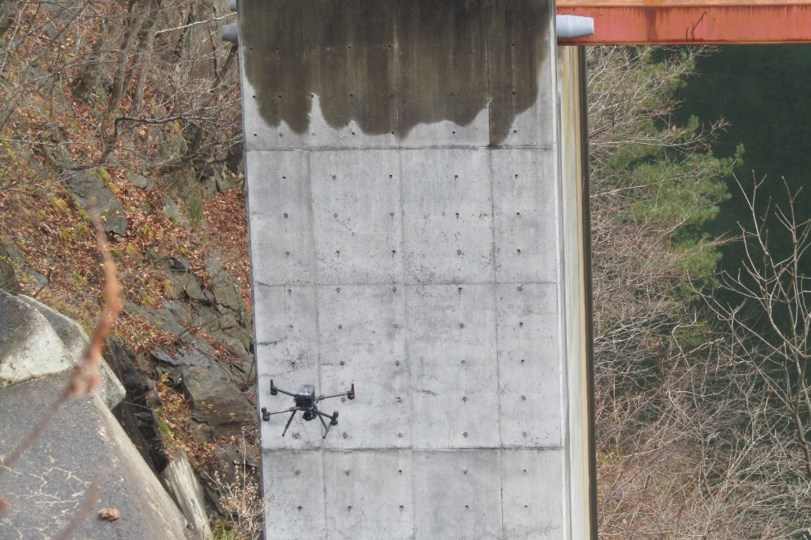
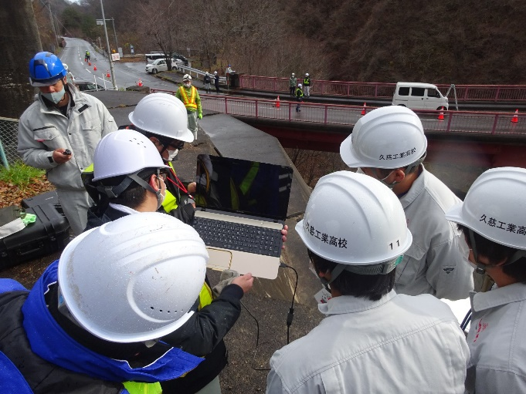
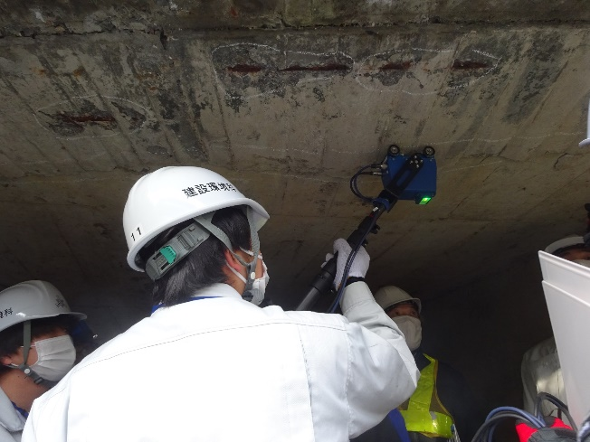
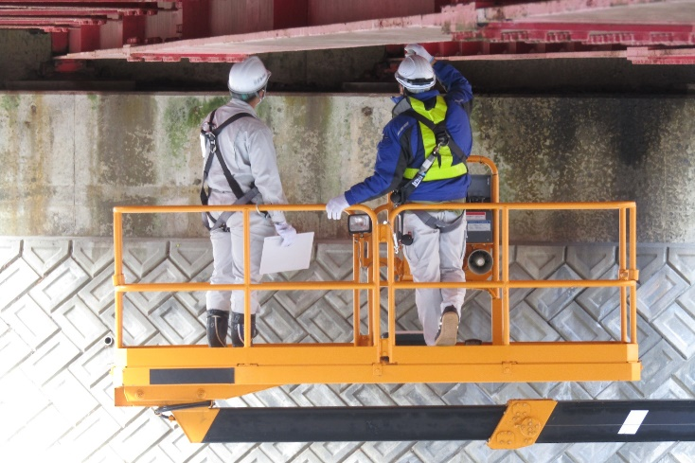
高校生との協働による橋梁点検（久慈工業高校）
岩手県県土整備部
【現地点検】令和３年11月25日（木）
主要地方道久慈岩泉線白山大橋、一般国道281号川貫橋等４橋の橋梁点検を実施
新技術であるコンクリート構造物変状部検知システムやドローンも活用
点検実施橋梁
(主)久慈岩泉線白山大橋の点検状況(ドローン)
ドローン
ドローンによる点検状況を確認するためのモニター
(国)281号川貫橋の点検状況
(コンクリート構造物変状部検知システム)
(主)久慈岩泉線赤防橋の点検状況
１

Slide 2
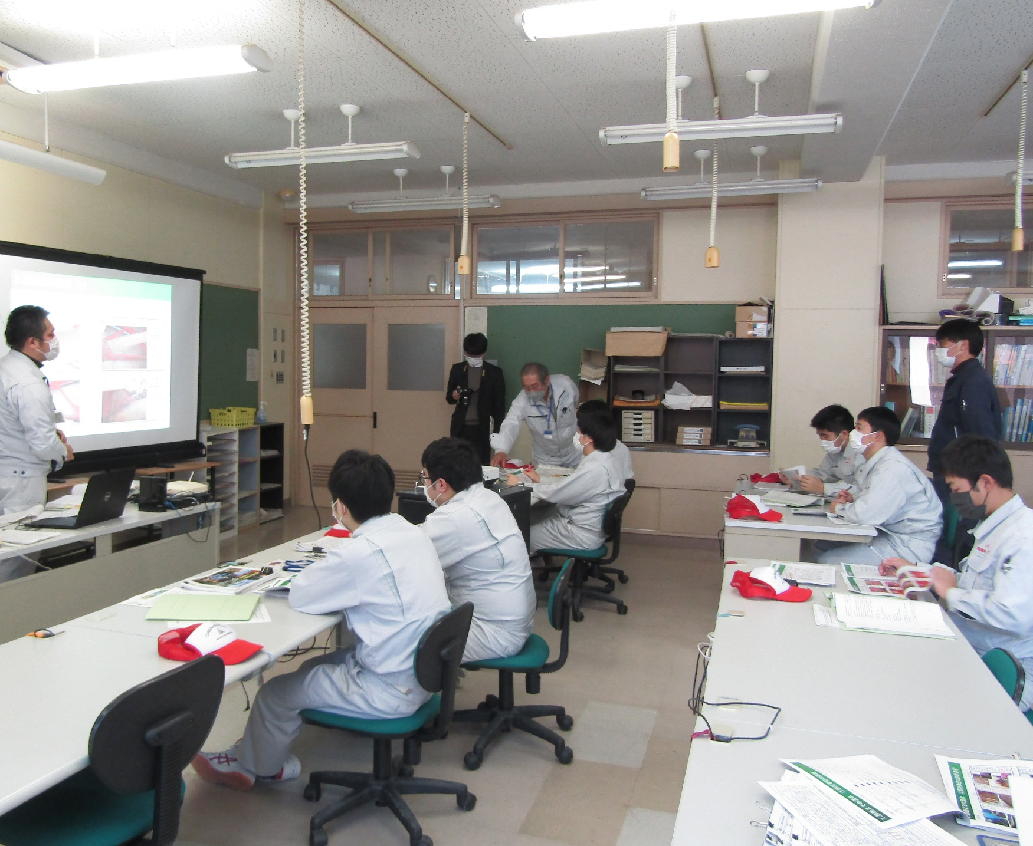
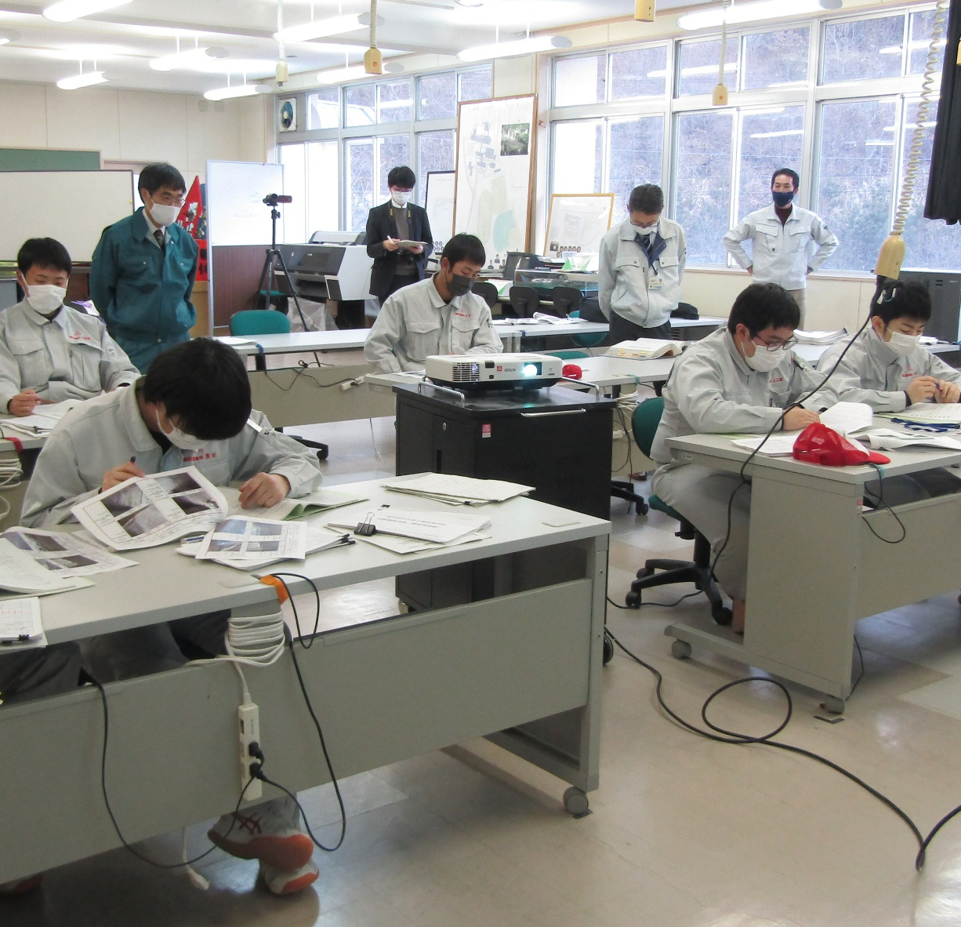
高校生との協働による橋梁点検（久慈工業高校）
岩手県県土整備部
【健全性診断】令和４年１月19日（水）
現地点検の結果を踏まえて、県及び点検業者の指導を受けながら、岩手県道路橋定期点検
要領に基づき各橋梁の健全性を診断
健全性診断の結果
健全性診断の実施状況
２

